Slide 1
«Исторический военный костюм. Бронзовый, железный век»
Лекция № 5

Slide 2

Исторический костюм формировался на протяжении веков, и его развитие обусловлено социально-экономическими изменениями в жизни народа, религиозными воззрениями, взаимосвязями и контактами с другими национальными культурами.

Slide 3


Середина II-го тысячелетия до н. э.
Для людей нашего региона плавка металлов явилась лишь одним из целого ряда изобретений. Нарастающая лавина
последствий, вызванных открытием металлургии, имела
огромное значение в истории человечества.

Slide 4
Сейминско-турбинские копейщики
(середина II тыс. до н. э.)
к середине 2-го тысячелетия до н.э. — вскоре на огромных территориях Северной Евразии (от границ современного Китая па востоке до территории Финляндии и Молдавии на западе) появляются очень сходные типы великолепного бронзового оружия. Немалая заслуга в его создании и распространении принадлежит загадочным племенам литейщиков и воинов, за которыми в археологии закрепилось название сейминско-турбинских.
Как считают специалисты по древней металлургии, эти таинственные племена вышли откуда-то из районов Рудного Алтая и совершили беспримерный по своим масштабам поход на Запад, оказав огромное влияние судьбы народов Северной Евразии.

Slide 5
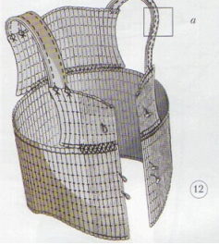
Их путь, отмеченный для нас редкими могильниками и случайными находками великолепного бронзового оружия, лежал колков и озер лесостепной Сибири, сквозь сумрачные дебри дремучей тайги, через горные хребты Урала к лесным равнинам Восточной Европы. Отличало этих воинов-странников оружие ближнего боя, в котором со всем блеском проявились новые технологии бронзолитейного дела.
Древнейший тип ламеллярного панциря. Собирался из двух разных по ширине лент, набранных из роговых пластин.

Slide 6
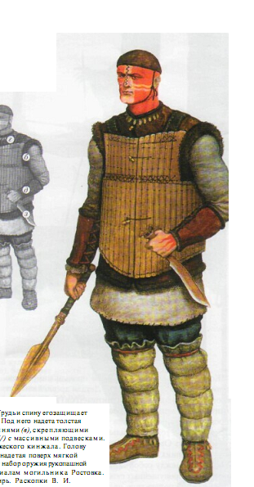
Наверное, тогда же родились и плетеные доспехи, как некая замена щиту. Ведь у лучника по время боя заняты обе руки, и он остается открытым для стрел врага.
Так же открыт и воин, вынужденный держать в одной руке копье, а в другой топор. Неплохой защитой могли служить и плотные косматые шкуры животных, которые, скорее всего, и были самыми
первыми доспехами. Рубящий удар, нанесенный коротким клинковым оружием сверху вниз вдоль шерсти, соскальзывал с неё. Толстые, особенно на шее, и плотные
шкуры крупных копытных, отформованные в сыром виде и потом загрубевшие, становились непреодолимой прерадой для большинства разновидностей оружия тех лет.
Они представляли собой прекрасный материал для создания самых различных защитных приспособлений —
нагрудников, курток, щитов, наручей и т. д.

Slide 7
Ирменская и карасукская культуры
(эпоха поздней бронзы)
К началу 1-го тысячелетия до н. э. на просторах Сибири сложились новые самобытные культуры. Однако они были похожи друг на друга во многих проявлениях, обусловленных историческим родством с андроновскими племенами.
Наступил поздний бронзовый век.

Slide 8
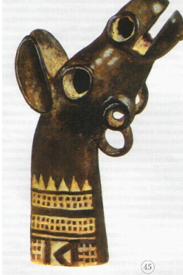
Одна из таких культур, выявленная ранее других (в начале XX века) в Минусинской котловине, получила название карасукской (по раскопкам могильника на речке Кара-сук).
Рис. 2. Головка лошади на рукояти бронзового кинжала.

Slide 9
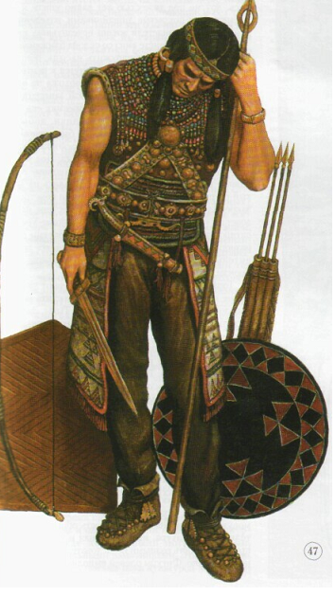
Тело воина закрывает многослойный кожаный панцирь, бронированный бронзовыми круглыми бляшками разных размеров. Живот его дополнительно защищает плотный кожаный пояс. К поясу прикреплена коромыслообразная пряжка колесничего, приспособленная
для заправки поводьев. Грудь ратника крест-накрест охватывают ремни, армированные бронзовыми пластинами, шею закрывает ожерелье с подвесками. Разная величина металлических нашивок позволяла довольно плотно покрывать ими одежду, образуя характерные узоры. Завершает набор
вооружения щит . Он имел прямоугольную форму. Круглые щиты выкраивались из толстой загрубевшей шкуры копытных и обшивались снаружи куском мягкой кожи.

Slide 10
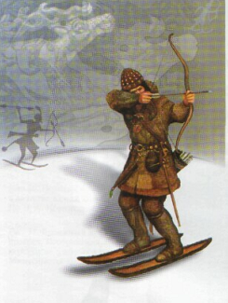
Пазырыкцы, тагарцы и другие
В середине 1-го тысячелетия до и. э. на огромных
территориях, от Карпат и почти до Тихого океана.
складываются новые формы хозяйственной деятельности — кочевое и полукочевое скотоводство. Появляется
и находит повсеместное применение новый материал —железо.
Начинается ранний железный век или, по-другому,
эпоха ранних кочевников.
С тех пор как лошадь была приучена носить всадника,

Slide 11
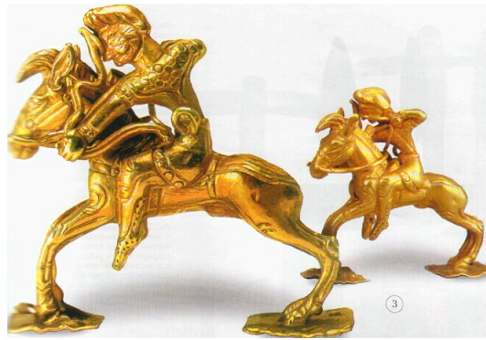
Пазырыкцы — смешанное кочевое население, и их внешнем европеоидном облике порой проступали черты монголоидной расы. Со своими многочисленными стадами кочевали они по Сибирским просторам.
Золотая фигурка из собрания Г. Ф. Миллера, Эрмитаж. Санкт-Петербург

Slide 12
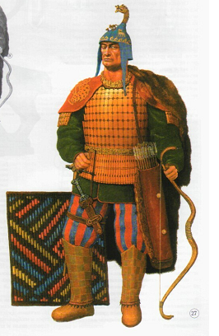
Так мог выглядеть один из военных предводителей пазырыкской культуры.
Он облачен в головной убор (а), украшенный аппликацией листового золота ,
вырезанными из дерева позолоченными фигурками животных и увенчанный
головой орлиного грифона , который держит в клюве голову копытного. Корпус защищен латами, которые представляют собой кирасу , собранную
из прямоугольных медных пластин, связанных между собой ремешками в уголках по принципу, хорошо известному в китайской оружейной традиции. Руки до локтей закрыты наборными оплечьями, которые
видны под матерчатыми лопастями с аппликациями в зверином стиле из золотой фольги . На плечи наброшена шуба .

Slide 13
Вооружение воина состоит из лука скифского типа , горита со стрелами, кинжала с головками грифонов в окрашенных ножнах, прикрепленных к ноге, чекана
у пояса, большого квадратного щита, собранного из раскрашенных жердочек, собранного и раскрашенных жердочек, стянутых между собой кожей. Шею закрывает массивная позолоченная гривна,
выполненная в зверином стиле, на талии -широкий боевой пояс, составленный из накладок с изображением зверей.
Эти предметы являются не только
магическим, но и вполне реальным защитным
средством.

Slide 14
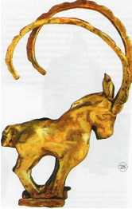
Большереченская культура
(Эпоха раннего железного века)
Территорию Верхнего Приобья от степных предгорий Алтая фактически до разреженной полосы южной тайги в эпоху раннего железного века занимало население так называемой большереченской культуры. Она получила свое название по результатам раскопок М. П. Грязнова у села Большая Речка.
Золотая скульптурка козла высотой
около пяти с половиной сантиметров —
выразительный образец "звериного стиля» населения Верхнего Приобья.

Slide 15
как считается, входили в ареал распространения «сакских» доспехов, отличаясь от них лишь материалом пластин. Дополнял оружие ближнего боя железный кинжал, выполненный в традициях известных акинаков. Как и у пазырыкцев, кинжалы носили справа, на бедре, в ножнах с выпупами-лопастями, мечи же крепились слева, к портупейному ремню, переброшенному через плечо.

Slide 16
Тагарская культура
(эпоха раннего железного века)
Современники и близкие соседи пазырыкцев, тагарцы расселялись на степной и лесостепной территории на юге современного Красноярского края в Минусинской котловине — и в северо-восточной части нынешнем Кемеровской области. Здесь они занимались пастушеским скотоводством и земледелием: разводили коров, породистых верховых коней, а также низкорослых лошадок, наподобие современных «монголок».

Slide 17
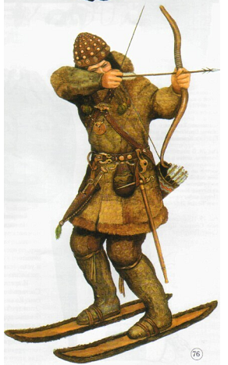
Тагарский лыжник. Зимой,
когда устанавливался глубокий снежный покров, главной ударной единицей становились отряды лыжников,
Основной набор оружия зимой оставался тем же, что и летом. Чтобы надежнее защищать голову от удара, на шапку нашивались металлические бляшки. Лыжи этого воина подбиты камусом , в его руках лук скифского типа , к стреле которого привязаны острые колючки.
Цилиндрический колчан со стрелами заброшен за спину - так он меньше мешает при ходьбе . Бронзовый кинжал в ножнах со специальным отделением для ножа висит у пояса. К поясу рядом с чеканом приторочен мешочек с запасной тетивой и походными принадлежностями.

Slide 18
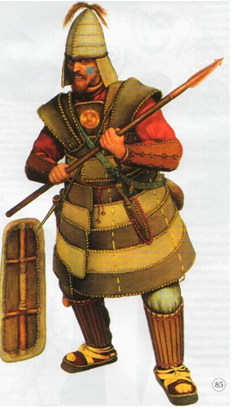
Тяжеловооруженный войн тагарской культуры. Его туловище защищено
ламинарными доспехами, составленными из многослойных толстых кожаных лент.
Голову закрывает островерхий шлем, сшитый из столь же плотных полос кожи и украшенный пучками конских волос. Руки до локтей прикрывают кожаные
налокотники, а ноги охватывают поножи, собранные из гладко оструганных и стянутых ремнями жердочек. Вооружение таких воинов составляли короткое копье с бронзовым наконечником , клевец, кинжал, нож , также сделанные из бронзы. Щит, несмотря на его явное, судя по наскальным рисункам, использование тагарским войском, не был еще обязательной принадлежностью экипировки латников. V-1V вв. до н. э.
Реконструкция по изобразительным материалам Среднего Енисея.

Slide 19
Саргатская культура
(эпоха раннего железного века)
По всему лесостепному коридору Западной Сибири,
от восточных предгорий Урала до Центральной Барабы, в VI веке до н. э. IV веке н. э. расселялись племена сарматской культуры (свое научное название они получили по материалам раскопок у седа Саргатка близ города Омска), На севере им принадлежали земли вдоль Иртыша до самого устья Тобола, а на юге их владения простирались вплоть до жаркой ковыльной степи.
Побольше всего влекли саргатцев благодатные пойменные луга вдоль рек.

Slide 20
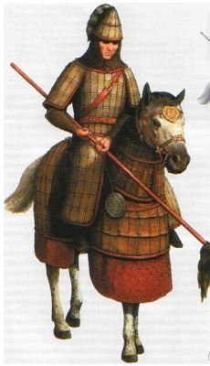
Ударную часть саргатского войска
составляла тяжеловооруженная, закованная в латы конница - «катафрактарии» (от греч. катафракта - всаднические доспехи).
Роговые пластины саргатских доспехов стягивались между собой ремнями. Доспехи целиком закрывали корпус
н даже ноги воина . Руки до самых локтей
защищали лопасти оплечий , а ниже пояса монолитные латы разделялись на две подвижные полы, которые состояли из ярусом связанных между собой лент, набранных из отдельных пластин. Это устройство позволяло воину самостоятельно садиться верхом на лошадь. Вооружение латника
включало в себя мощное копье и длинный меч, привязанный к поясу за специальную скобу у устья ножен. Такие клинки и носить стали по-другому - в вертикальном положении. V - III вв. до н. э.

Slide 21
Кулайская культура
(эпоха раннего железного века)
Широкая зеленая полоса на карте, что протянулась
на восток от Уральских гор через всю Сибирь, почти
до Тихого океана, являет на местности таинственный
и укромный таежный мир. Его границы растянулись
на юг от Приполярья на тысячу километров в Западной
Сибири и почти на две тысячи — в Восточной. Здесь
с эпохи бронзы сложился ареал присваивающей экономики, основу которой составляли охота, рыболовство, сбор
ягод, орехов.
Местные жители были знакомы с техническим прогрессом и проявляли недюжинную сметку, приспосабливаясь к природным условиям, но кормовые возможности западно-сибирской тайги были невелики и сильно ограничивали плотность населения.

Slide 22
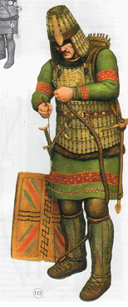
Воин натягивает сложный лук кулайского типа. Его кибить оклеена с помощью рыбьего клея полосками выпаренной бересты, защищающей оружие от влаги. За его спиной – коробчатый берестяной колчан, украшенный
излюбленным орнаментом таежного населения Приобья — так намываемой "уточкой" .
В походном положении длинный, лук носили одетым через плечо. Воин облачен и короткий
панцирь типа "корсет", связанный из роговых пластин. На боках он стянут ременными завязками, а по талии — кожаным поясом Грудь дополнительно закрывает крупная роговая пластина - священное изображение фигуры с мечами.

Slide 23
Шлем сплетен из длинных пластин треугольной формы
и снабжен бармицей ,защищающей шею и шеки.
Она составлена из роговых чешуек, пришитых к кожаной основе. Под шлем и панцирь одета плотная поддевка, набитая
простеганной шерстью. Из-под шлема опускаются длинные полосы, заплетенные в соответствии с таежной модой, в косы,
концы которых зажаты в специальных бронзовых трубочках-накосниках.
К воинскому поясу прикреплены медвежий клык и бронзовый клевсц с втоком
Щит сделан из оструганных дощечек, стянутых друг с другом сыромятным ремнем, стежки которого образуют орнамент в виде "уточки" . Щит пропитан смолами и раскрашен с лицевой стороны. IV—III вв.до н. э. Реконструкция по материалам
Среднего и Нижнего Приобья

Slide 24
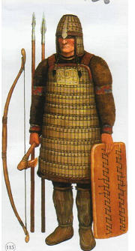
Тяжеловооруженный кулайский воин. Он оплачен в длинный панцирь. составленный из колец по ламеллярному принципу. Кольца набраны из роговых пластин, сплетенных между собой ремнями. Нижние кольца защитной одежды свободно свисают на нескольких ремнях и могут складываться, входя одно в другое, не мешая ходьбе.
На груди воина — роговая «кираса» со священным воинским изображением. Голова защищена шлемом с бармицей и бронзовым наносником. Купол шлема смонтирован из небольших пластин по чешуйчатому принципу. Воин вооружен бронзовым втульчатым топором-кельтом , сложным цельнодеревянным луком западно-сибирского типа и копьями с железными наконечниками. Средства защиты дополняет деревянный щит . IV— II I вв. до н. э, Реконструкция по материалам Нижнего Приобья

